Slide 1
3
소수의 나눗셈
(『수학』 68~69쪽 , 『수학 익힘』 46쪽)
11
차시
얼마나 알고 있나요

Slide 2
(소수)$÷$(자연수) 계산하기
계산해 보세요.
2.48÷2
=1.24
7.2÷2
=3.6
1. 3
1. 3 7
3
3. 9
4
5. 4 8

Slide 3
각 자리에서 나누어떨어지지 않는
(소수)$÷$(자연수) 계산하기
빈칸에 알맞은 수를 써넣으세요.
3.72
1.24
3.12
1.56

Slide 4
소수점 아래 0을 내려 계산해야 하는 (소수)$÷$(자연수) 계산하기
음료수 1.8 L를 컵 5개에 똑같이 나누어 담으려고 합니다. 컵 한 개에 담을 수 있는 음료수는 몇 L인지 구해 보세요.
1.8÷5=0.36
0.36

Slide 5
몫의 소수 첫째 자리에 0이 들어가는 (소수)$÷$(자연수) 계산하기
4천 원으로 리본 4.2 m를 살 수 있습니다. 천 원으로 살 수 있는 리본은 몇 m인지 구해 보세요.
4.2÷4=1.05
1.05

Slide 6
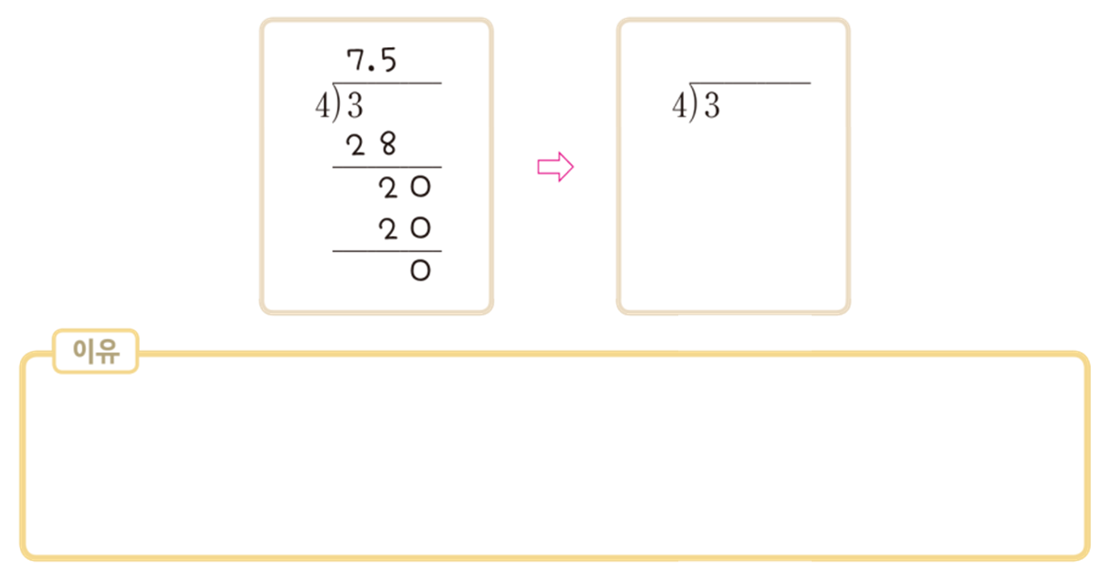
(자연수)$÷$(자연수)의 몫을
소수로 나타내기
계산이 잘못된 곳을 찾아 바르게 계산하고,그 이유를 써 보세요.
0. 7 5
2 8
2 0
2 0
0
예)
3을 4로 나눌 때 3 뒤에 0을 내려 3.0을 4로 나누었으므로 7은 3.0에서 0뒤에 쓰고, 소수점은 자연수의 바로 뒤에 올려서 찍어야 합니다.

Slide 7
몫을 어림하여 소수점
위치가 바른지 확인하기
어림셈을 이용하여 알맞은 위치에 소수점을 찍고, 그 이유를 써 보세요.
.
예)
38.2를 버림하여 38로 바꾼 다음 4로 나누면 몫이 9이고 나머지가 2이므로 38.2÷4의 몫은 9보다 큰 수입니다. 따라서 9 뒤에 소수점을 찍으면 됩니다.

Slide 8
11차시
얼마나 알고 있나요
다음 시간에 배울 내용 알아보기
12
탐구 수학
- 평균을 구해 볼까요
차시

